Slide 1
Web Design
廖柏瑜
逢甲人工智慧研究中心
388chris@gmail.com

Slide 2
課程安排
Web Socket lab
Django是什麼？
Django的架構
Django優缺點
Django安裝步驟
建立一個Django Project

Slide 3
建立Socket
Address Family：可以選擇 AF_INET（用於 Internet 程序間通訊） 或者 AF_UNIX（用於同一臺機器程序間通訊）
Type：套接字型別，可以是 SOCKET_STREAM（流式套接字，主要用於 TCP 協議）或者SOCKET_DGRAM（資料包套接字，主要用於 UDP 協議）
import socket
#創建TCP連線
s = socket.socket(socket.AF_INET, socket.SOCK_STREAM)
import socket
#創建UDP連線
s = socket.socket(socket.AF_INET, socket.SOCKET_DGRAM)

Slide 4
Socket函數
Client器端Socket 函數
Socket 函數 | 描述
s.connect(address) | 鏈接到address處的套接字，一般address的格式為tuple(host, port)，如果鏈接出錯，則返回socket.error錯誤
s.connect_ex(address) | 功能與s.connect(address)相同，但成功返回0，失敗返回error的值

Slide 5
Socket函數
服務器端Socket 函數
Socket 函數 | 描述
s.bind(address) | 將套接字綁定到地址，在AF_INET下，以tuple(host, port)的方式傳入，如s.bind((host, port))
s.listen(backlog) | 開始監聽TCP傳入連接，backlog指定在拒絕鏈接前，操作系統可以掛起的最大連接數，該值最少為1，大部分應用程序設為5就夠用了
s.accept() | 接受TCP鏈接並返回（conn, address），其中conn是新的套接字對象，可以用來接收和發送數據，address是鏈接客戶端的地址。

Slide 6
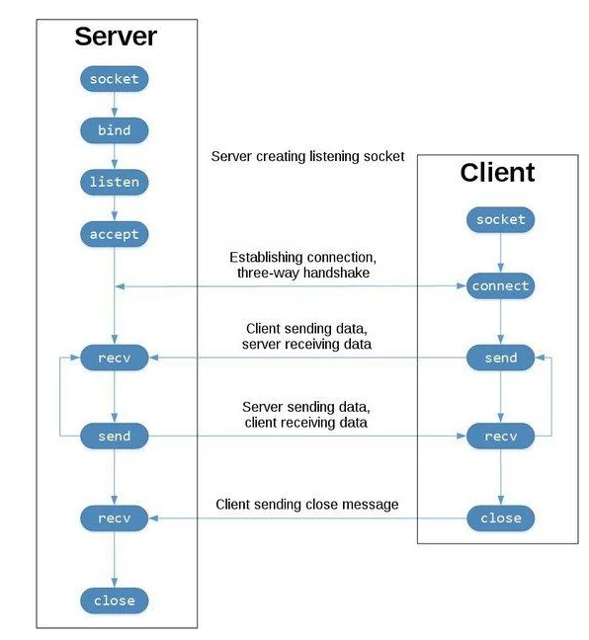
Python Socket流程

Slide 7
Client端完整程式碼
import socket
HOST = '127.0.0.1'
PORT = 8000
clientMessage = 'Hello, how are you!'
client = socket.socket(socket.AF_INET, socket.SOCK_STREAM)
client.connect((HOST, PORT))
client.sendall(clientMessage.encode())
serverMessage = str(client.recv(1024), encoding='utf-8')
print('Server:', serverMessage)
client.close()

Slide 8
建立server端
import socket
HOST = '127.0.0.1'
PORT = 8000
server = socket.socket(socket.AF_INET, socket.SOCK_STREAM)
server.bind((HOST, PORT))
server.listen(10)
while True:
conn, addr = server.accept()
clientMessage = str(conn.recv(1024), encoding='utf-8')
print('Client message is:', clientMessage)
serverMessage = 'I'm here!'
conn.sendall(serverMessage.encode())
conn.close()

Slide 9
如何使用python計算時間？
import time
tStart = time.time() #Strat to record the time
time.sleep(1) #Sleep for 1 second
tEnd = time.time() #End to record the time
Total_time = tEnd - tStart #End minus Start, to save the timer
print(Total_time)

Slide 10
Client端程式
# -*- coding: utf-8 -*-
import socket
import time
HOST = '127.0.0.1'
PORT = 8000
clientMessage = 'Hello,I do not have delay><'
clientMessage1 = "I am Delay QQ"
client = socket.socket(socket.AF_INET, socket.SOCK_STREAM)
client.connect((HOST, PORT))
tStart = time.time()
time.sleep(5)
tEnd = time.time()
Total_time = tEnd - tStart
print(Total_time)
if Total_time > 3:
client.sendall(clientMessage1.encode()) #Send message
else:
client.sendall(clientMessage.encode()) #Send message
serverMessage = str(client.recv(1024), encoding='utf-8')
print('Server:', serverMessage)
client.close()

Slide 11
Server端程式
# -*- coding: utf-8 -*-
import socket
HOST = '127.0.0.1'
PORT = 8000
server = socket.socket(socket.AF_INET, socket.SOCK_STREAM)
server.bind((HOST, PORT))
server.listen(10)
while True:
conn, addr = server.accept()
clientMessage = str(conn.recv(1024), encoding='utf-8')
print('Client message is:', clientMessage)
serverMessage = 'I\'m here!'
conn.sendall(serverMessage.encode())
conn.close()

Slide 12
Lab 03
請試著在client端隨機time.sleep 0到10秒內，然後在server判斷，如果client延遲5秒鐘以上，對client回傳Client is delay，不然就回傳Client not delay。

Slide 13
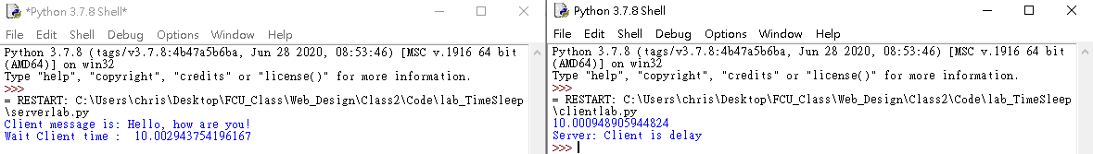
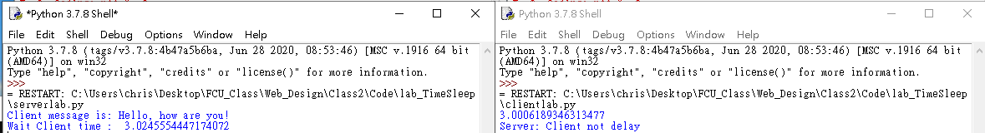
Lab 03
Client delay 10秒
Client delay 3秒

Slide 14
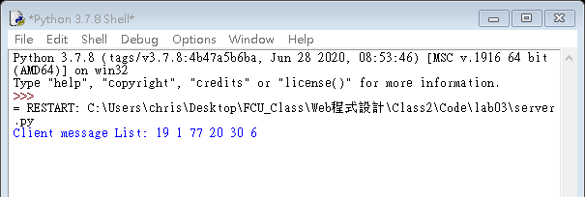
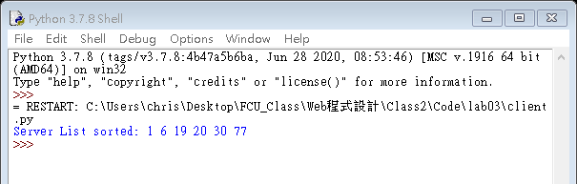
Lab 04
一樣，我們希望讓Client與server溝通，現在由client傳一個一維N個數字的陣列給server，我們希望Server回傳排序後的數字給client。
如 :
client傳19 1 77 20 30 6給server，server回傳 1 6 19 20 30 77 給client
Server
Client

Slide 15
Socket傳送檔案
傳送檔案，我們剛剛學習了傳送字串，但是Socket常應用在傳送檔案方面。
試著傳一段TXT檔案。
我們在傳送檔案時，試著將內容以一行一行的方式進行讀取
記住，傳檔案時要使用binary才能進行傳輸

Slide 16
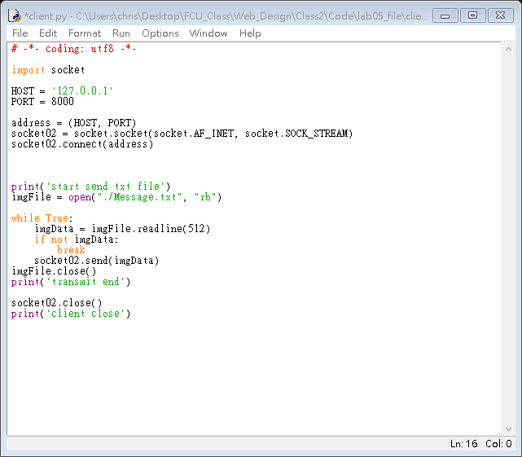
Client端程式

Slide 17
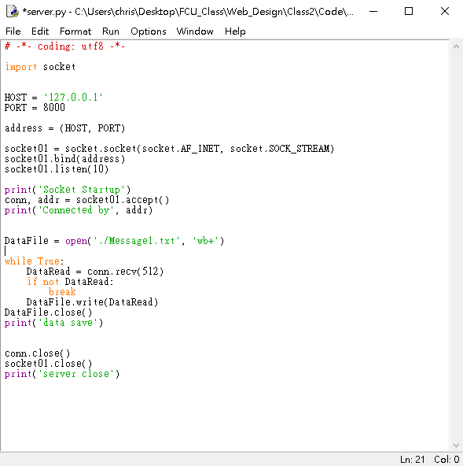
Server端程式

Slide 18

Django到底是什麼
Django 最初在 2003 年到 2005 年間，由負責創建和維護報紙網站的網絡團隊開發。
Django 是一個高級的 Python 網路框架，可以快速開發安全和可維護的網站。
有名使用Django寫網頁的網站：Pinterest, Instagram, Disqus…

Slide 19
為什麼要使用Django？
使用python當基底語言
展新功能時非常的容易
APP可以移植至其它的Django專案中使用，擁有非常高的程式碼重用性
提供了一個功能完整的後台，包含使用者的管理、群組管理及資料庫等，並且能夠依需求客製化，無須從頭開發

Slide 20
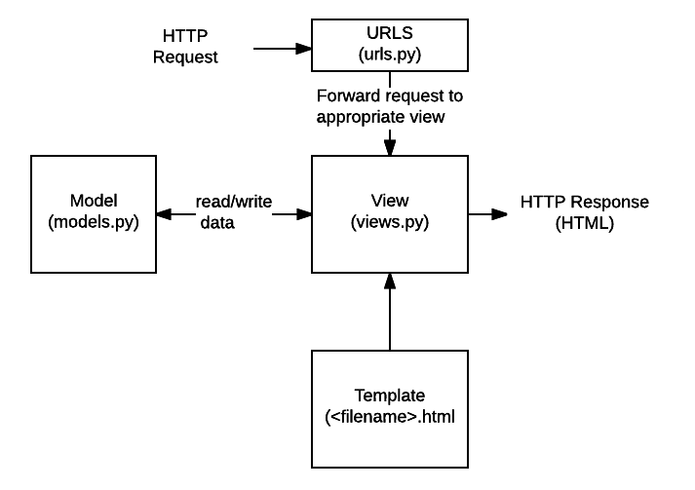
Django的架構
URLs: 雖然可以通過單個功能來處理來自每個URL的請求，但是編寫單獨的視圖函數來處理每個資源是更加可維護的。
View: View是一個請求處理函數，它接收HTTP請求並返回HTTP響應。簡單來說，功能撰寫。
Models: 模型是定義應用程序數據結構的Python對象，並提供在數據庫中管理（添加，修改，刪除）和查詢記錄的機制。
Templates: 模板是定義文件（例如HTML頁面）的結構或佈局的文本文件，用於表示實際內容的佔位符。一個視圖可以使用HTML模板，從數據填充它動態地創建一個HTML頁面模型。可以使用模板來定義任何類型的文件的結構;它不一定是HTML！

Slide 21
Django的優缺點
優點：
強大的資料庫訪問元件：Django的Model層自帶資料庫ORM元件，使得開發者無須學習SQL語言即可對資料庫進行操作。
自帶臺管理系統admin：只需要通過簡單的幾行配置和程式碼就可以實現一個完整的後臺資料管理控制平臺。
功能完善、要素齊全
缺點：
大包大攬: 對於一些輕量級應用不需要的功能模組Django也包括了，不如Flask輕便。
效能劣勢

Slide 22
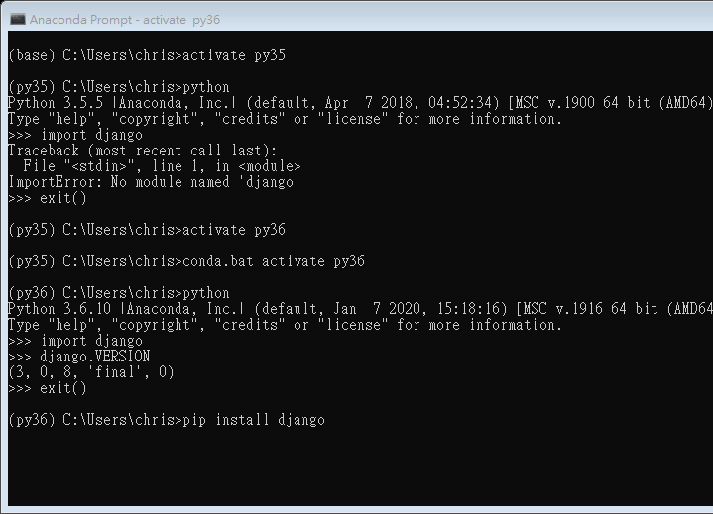
Django安裝(1/2)
打開Anaconda Prompt
輸入pip install django

Slide 23
Django安裝(2/2)
查看Django是否有安裝成功
在prompt中輸入python
輸入import django
接下來輸入django.VERSION查看django版本狀態

Slide 24
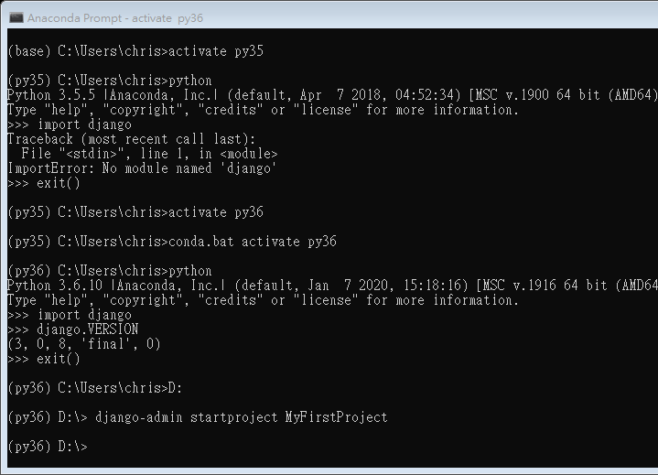
建立一個Django Project
Django project使用指令的方式來建立
django-admin startproject {The Name you like}

Slide 25
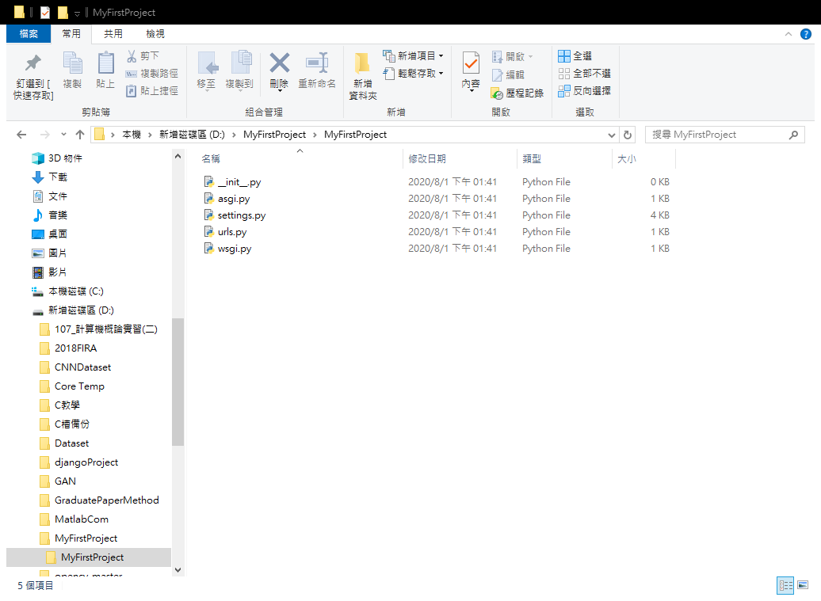
建立一個Django Project
查看檔案位置下，會有一個{The Name you like}的資料夾以及manage.py的程式。
進入{The Name you like}的資料夾會有5個py檔案。

Slide 26
檔案程式敘述
__init__.py : 跟python說明{The Name you like}是一個套件。
asgi.py : Asynchronous Server Gateway Interface(非同步伺服器閘道介面)，用來提供非同步的功能。
Settings.py : Django專案的設定檔。
Urls.py : 定義Django專案各個APP的網址。
wsgi. py : Web Server Gateway Interface(網站伺服器閘道介面)，提供Django網站和伺服器間的標準介面。
manage. py : 用來管理整個Django專案，像是啟動本地端伺服器、連接資料庫及建立應用程式(APP)等。

Slide 27
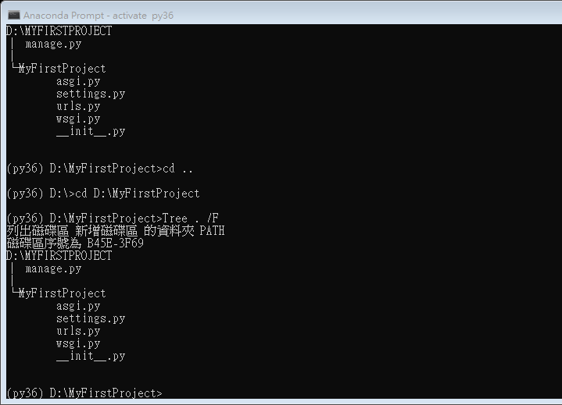
查看Django專案目錄結構
先使用cd {Django資料夾位置}，到專案位置。
輸入Tree . /F，可以看到現在專案的結構。

Slide 28
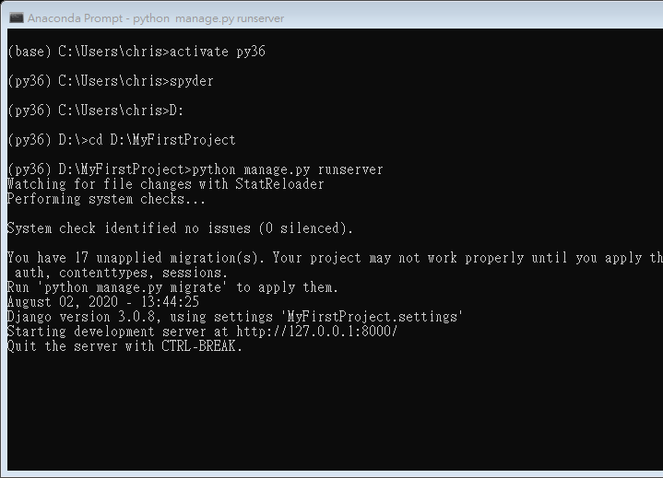
啟動localHost伺服器執行Django
python manage.py runserver
在瀏覽器上輸入127.0.0.1:8000

Slide 29
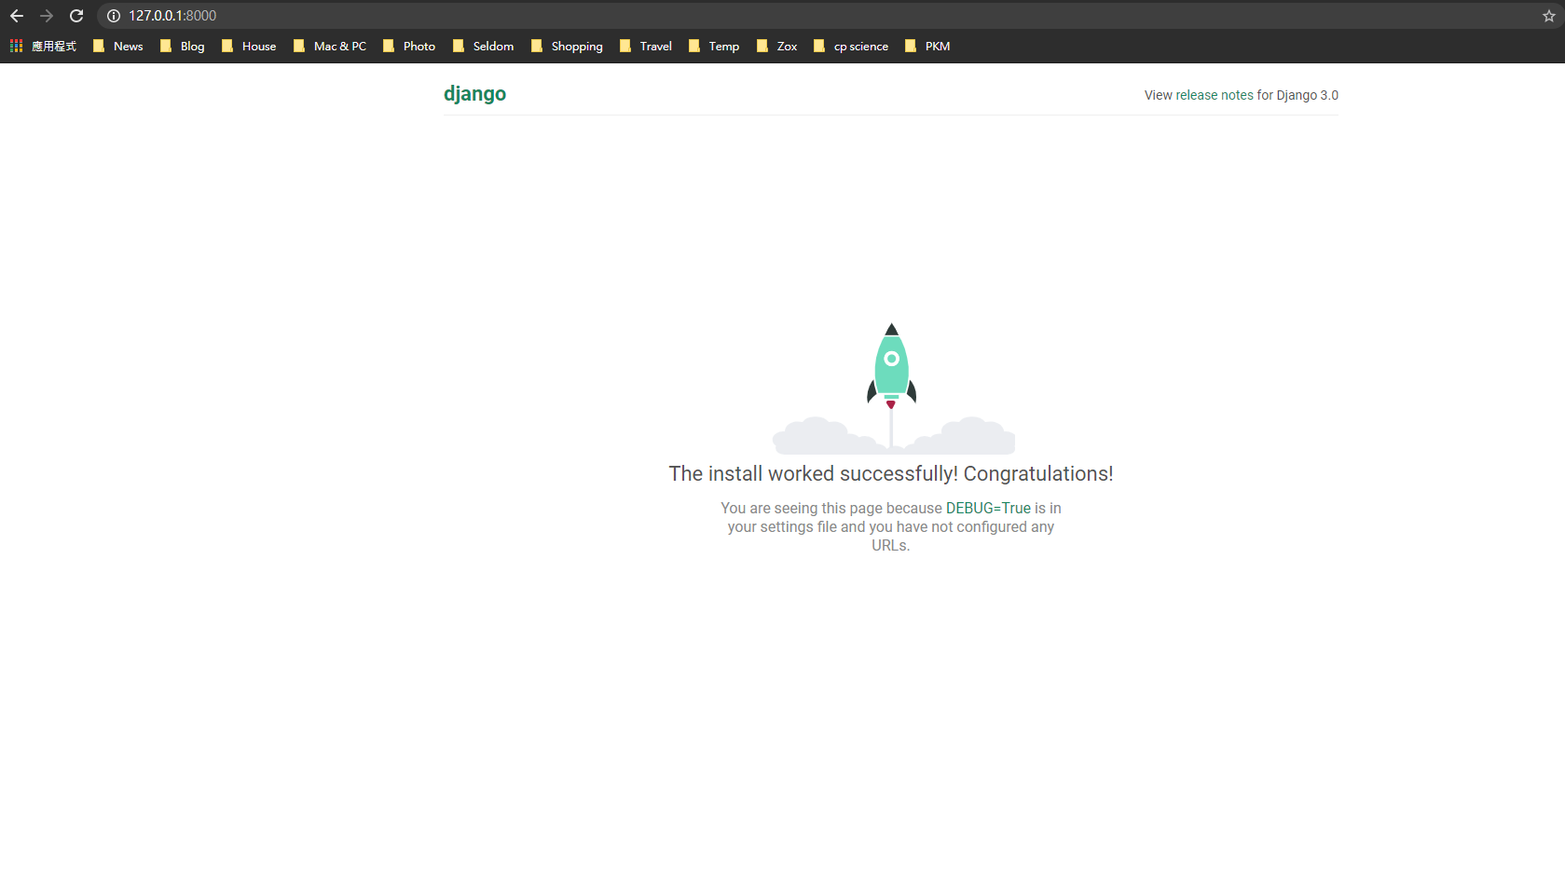
啟動localHost伺服器執行Django
如果看到這個畫面，就代表完成一個最基本的以Django為基底的網頁

Slide 30
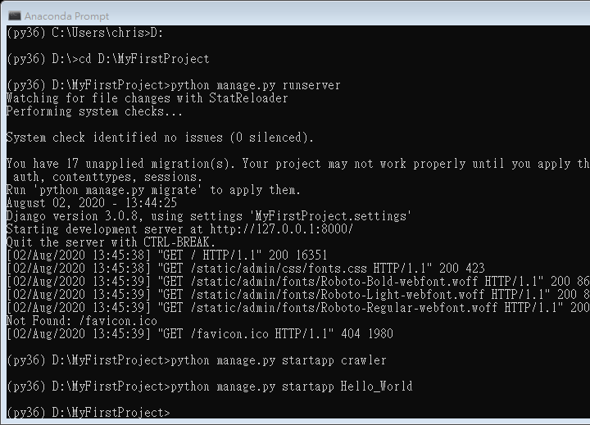
Hello World！
我們接下來要來在網頁上顯示出一個Hello World。
在Django中，我們會依照功能去細分每一個APP。
所以我們先建立一個App叫做Hello_World
在prompt輸入python manage.py startapp Hello_World

Slide 31
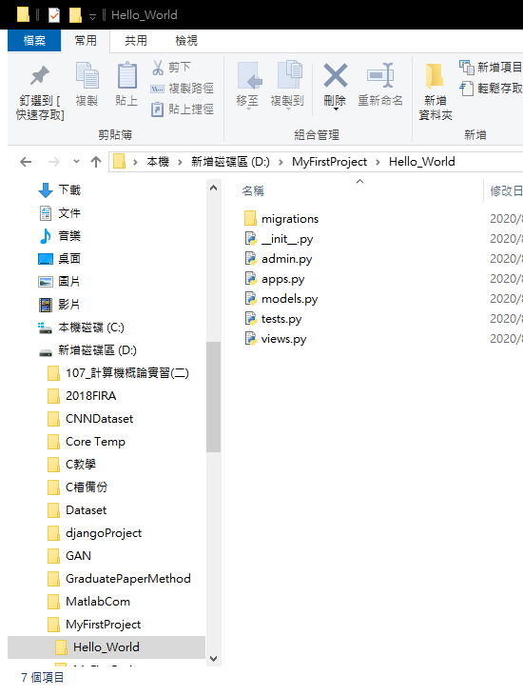
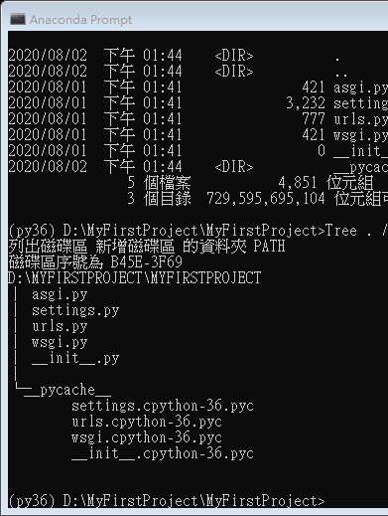
Hello_World查看
我們可以在prompt中進入Hello_World的專案裡輸入Tree . /F

Slide 32
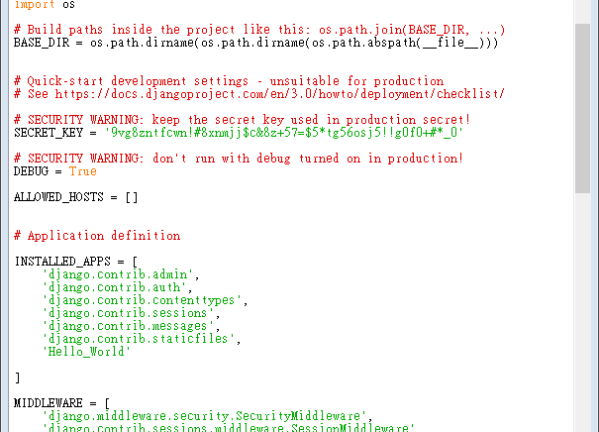
將APP加入設定檔中
在 settings.py 裡面的 INSTALLED_APPS 加入 {你的App名稱}
settings.py在我們原本建立的專案資料夾下。

Slide 33
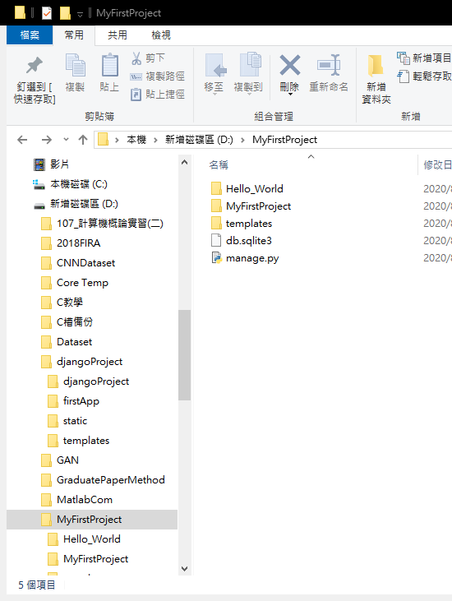
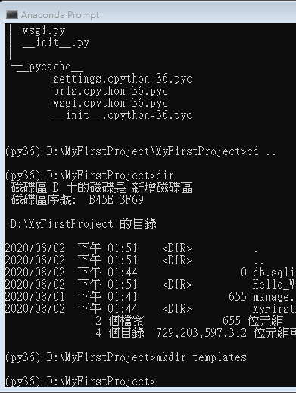
在專案中新增一個template資料夾
在prompt中輸入mkdir templates新增一個templates的資料夾

Slide 34
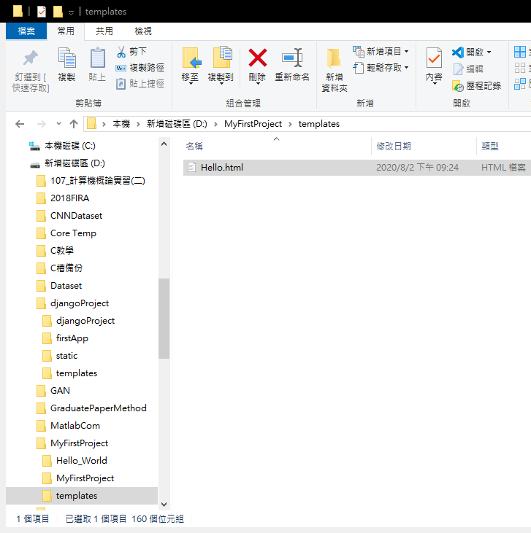
新增一個介面html
在template中，我們需要新增一個html，當作成一個前端網頁的樣式。

Slide 35
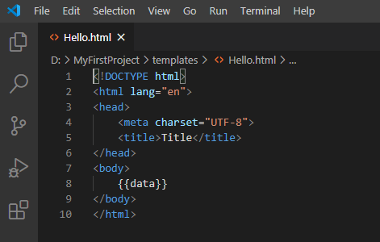
HTML內容輸入
我們會在view.py中將此變數要呈現的內容輸出出來。

Slide 36
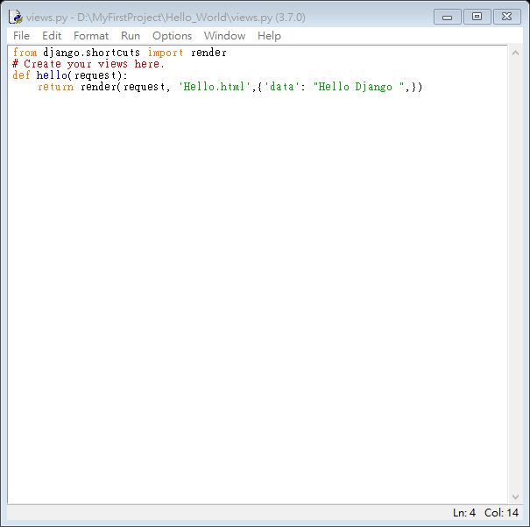
將此介面導入view.py
我們要建立一個def小功能，專門要把{}.html的功能寫入程式中。
‘data’就是我們要回傳的字串，我們想要回傳此字串到HTML上。

Slide 37
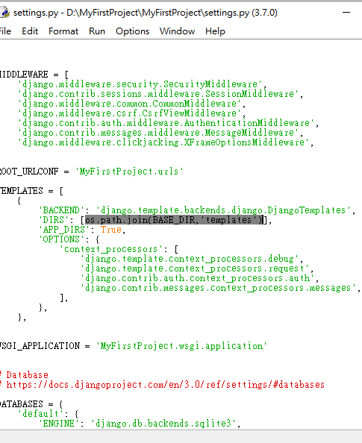
設定Setting.py
我們設計好一個介面，現在需要讓我們專案知道我們介面的路徑在哪裡。
在settings.py中的TEMPLATES的‘DIRS’輸入os.path.join(BASE_DIR,'templates')

Slide 38
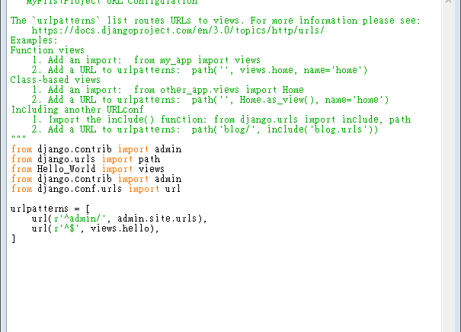
將功能輸入到urls.py上
urls.py簡單來說，就是用來將網址導入的工具。
第一件事情，我們需要將我們的寫好的def給import進來。
from Hello_World import views
在urlpatterns中就是我們要將網頁導入的網址。

Slide 39
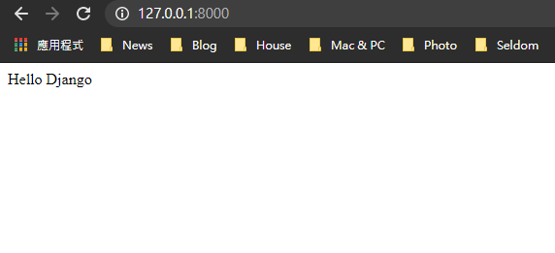
啟動server
接下來，輸入python manage.py runserver就可以啟動我們的server了。
輸入網址：http://127.0.0.1:8000/

Slide 40
Lab01
請設計4個不同的功能顯示在4個頁面，分別為H1, H2, H3以及H4。
第一個功能
顯示出隨意字串，如:Hello到H1.html上
第二個功能
顯示出現在時間，請使用datetime函式
第三個功能
請使用隨機數生成10個0到100的數字，顯示在H3.html上
第四個功能
請生成兩個隨機數randomA及randomB，將兩個相乘結果生成在h4上面。

Slide 41
Lab01
第一個功能：在view.py設定一個def H1(request):，然後在urls.py中設定url路徑，到h1
第二個功能：在view.py設定一個def H2(request):，然後在urls.py中設定url路徑，到h2
第三個功能：在view.py設定一個def H3(request):，然後在urls.py中設定url路徑，到h3
第四個功能：在view.py設定一個def H4(request):，然後在urls.py中設定url路徑，到h4

Slide 42
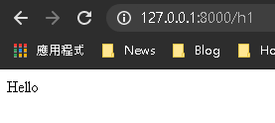
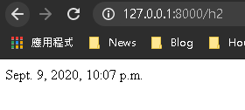
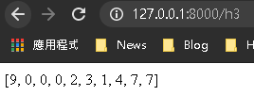
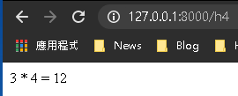
功能結果

